Slide 1

Разноуровневые задания «Периметр многоугольника» 2 класс
Департамент образования Томской области
Областное государственное бюджетное профессиональное образовательное учреждение
«Томский государственный педагогический колледж»
(ОГБПОУ «ТГПК»)
Выполнила: Волкова Е. М., группа 2221

Slide 2
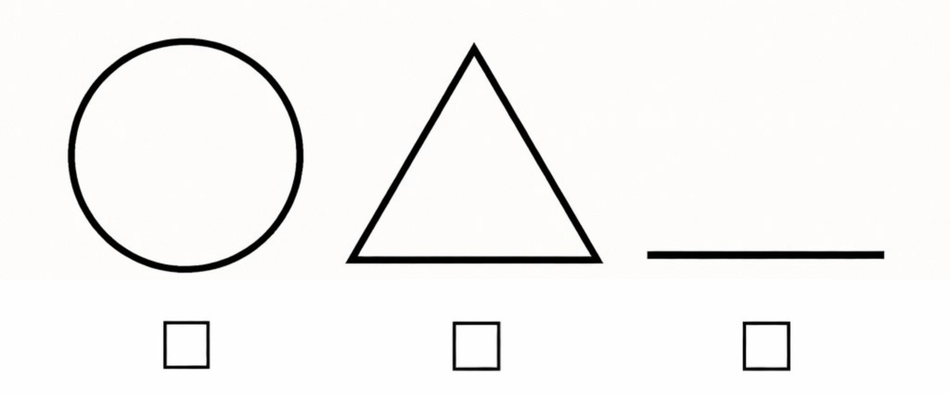
1. Узнавание
Задание: рассмотри картинку. Поставь «✓» в квадратике под той фигурой, у которой можно найти периметр.
Предполагаемые ответы:
Критерии:
1 балл - фигура отмечена верно.
0 баллов - фигура отмечена неверно.
✓

Slide 3
2. Воспроизведение
Задание: вспомни правило и вставь два пропущенных слова.
«Чтобы найти периметр многоугольника, нужно ______ длины всех его ______».
Предполагаемые ответы:
«Чтобы найти периметр многоугольника, нужно сложить длины всех его сторон».
Критерии:
2 балла - оба слова вставлены верно.
1 балл - верно вставлено только одно слово.
0 баллов - оба слова вставлены неверно.

Slide 4
3. Понимание
Задание: определи, верны ли утверждения. Напиши «Верно» или «Неверно».
1. Периметр многоугольника – это сумма длин всех его сторон.
2. Периметр треугольника со сторонами 8 см, 4 см и 6 см равен 18 см.
3. Чтобы найти периметр, нужно длины сторон умножить.
Предполагаемые ответы:
1. Верно.
2. Верно.
3. Неверно.
Критерии:
3 балла - все 3 ответа верны.
2 балла - допущена 1 ошибка.
1 балл - допущено 2 ошибки.
0 баллов - допущено 3 ошибки.

Slide 5
4. Применение в знакомых условиях
Задание: прочитай задачу и реши её.
Слава согнул кусок проволоки так, что получился треугольник со сторонами длиной 8 см, 3 см и 6 см. Какой длины был этот кусок проволоки? Чему равен периметр треугольника?
Предполагаемые ответы:
Решение:
P = 8 + 3 + 6 = 17 (см).
Ответ: 17 см - длина проволоки,
17 см - периметр треугольника.
Критерии:
4 балла - задача решена верно, записано решение и ответ с единицами измерения.
3 балла - ход решения верный, но допущена 1 вычислительная ошибка.
2 балла - сложены не все стороны.
1 балл - записан только ответ без решения.
0 баллов - задача не решена.

Slide 6
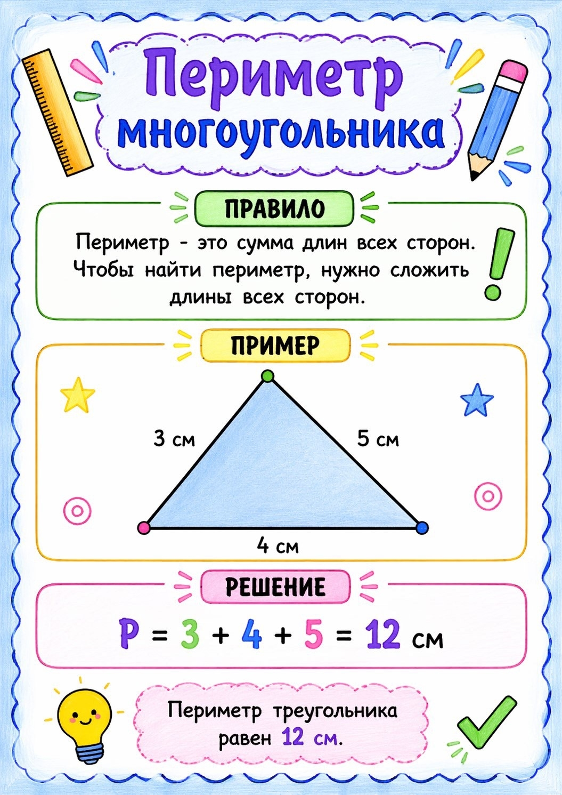
5. Применение в новых условиях
Задание: составь памятку «Как найти периметр многоугольника» и творчески оформи её на листе А4.
Памятка должна содержать: 1. Соответствие заданию. 2. Правило. 3. Пример с решением. 4. Аккуратность выполнения. 5. Оригинальность оформления.
Критерии:
5 баллов - соблюдены все 5 критериев.
4 балла - не соблюдён 1 критерий.
3 балла - не соблюдены 2 критерия.
2 балла - не соблюдены 3 критерия.
1 балл - не соблюдены 4 критерия.
0 баллов - не соблюдён ни один критерий.

